Slide 1
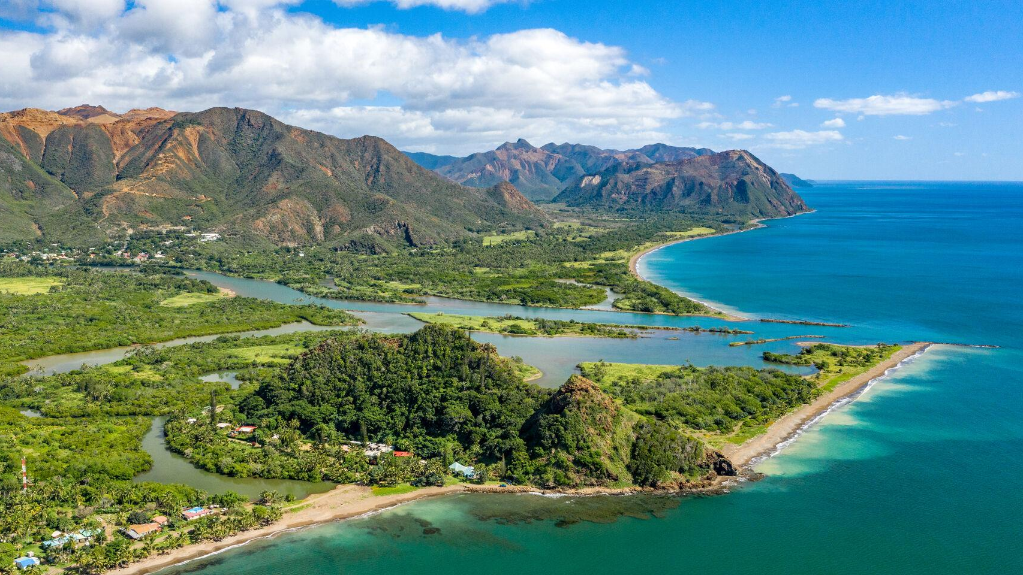
Nová Kaledonie
Anna Marie Ščobáková

Slide 2
Základní informace
V jihozápadní části Tichého oceánu
Tvoří ji hlavní ostrov Grande Terre a několik menších ostrovů, atolů a ostrůvků
Rozloha: cca 18 600 km²
Počet obyvatel: kolem 270 000 (2024)
Hlavní město: Noumeá

Slide 3
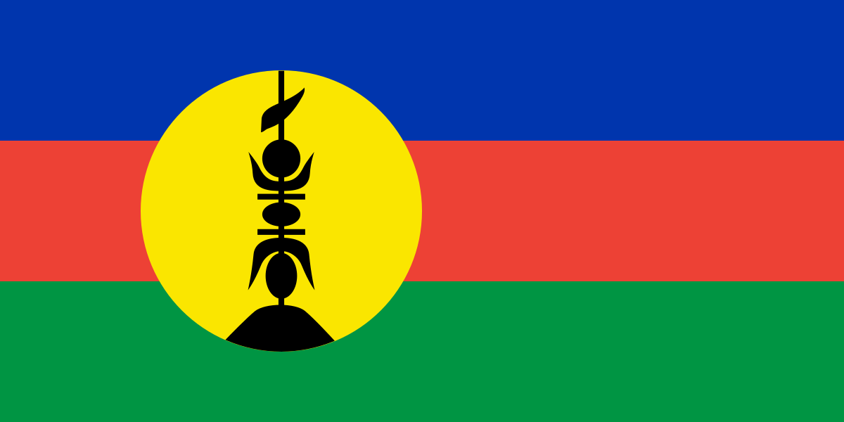
Je součástí Francie
Má zvláštní autonomní status – některé pravomoci spravuje sama, jiné zůstávají pod kontrolou Francie
Oficiální jazyk: francouzština, mluví se zde i asi 30 domorodými jazyky z melanéské jazykové skupiny
Měna: CPF frank ( frank francouzských společenství v Tichomoří)
Převládá křesťanství (zejména katolíci a protestanti)
Místy se uchovávají i tradiční víry původního obyvatelstva

Slide 4
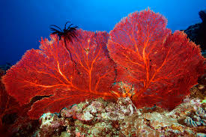
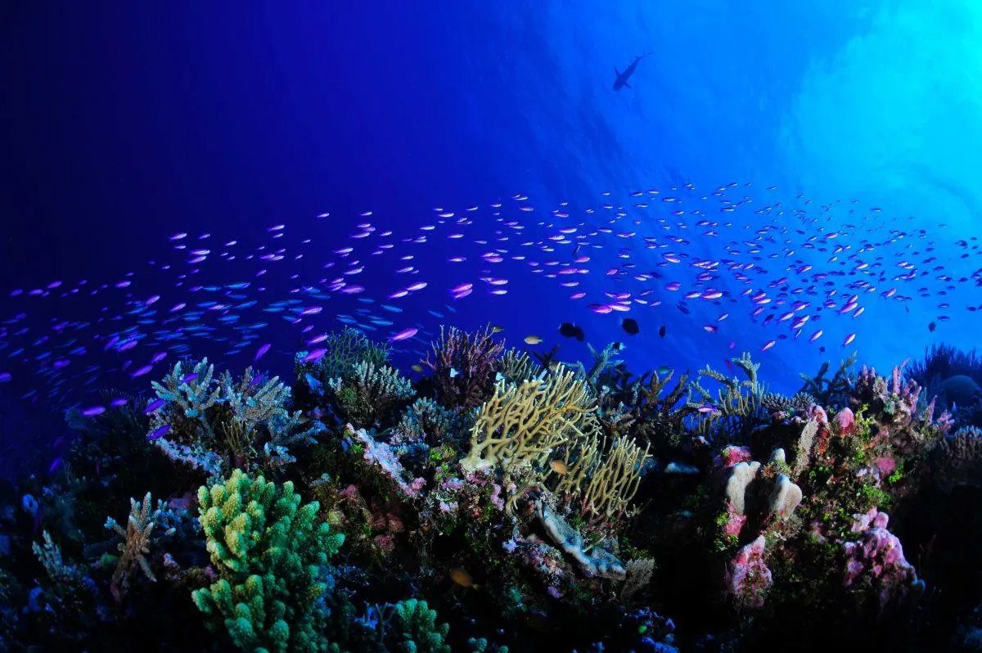
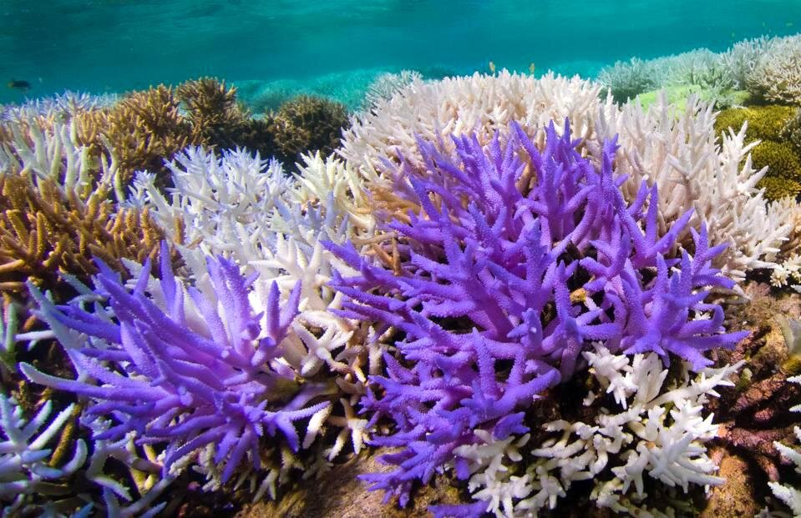
Geograficky patří do oblasti Melanésie
Leží u Korálového moře
Obklopena druhým největším korálovým útesem na světě
Výjimečně bohatá biodiverzita – patří k nejcennějším v oceánské oblasti

Slide 5
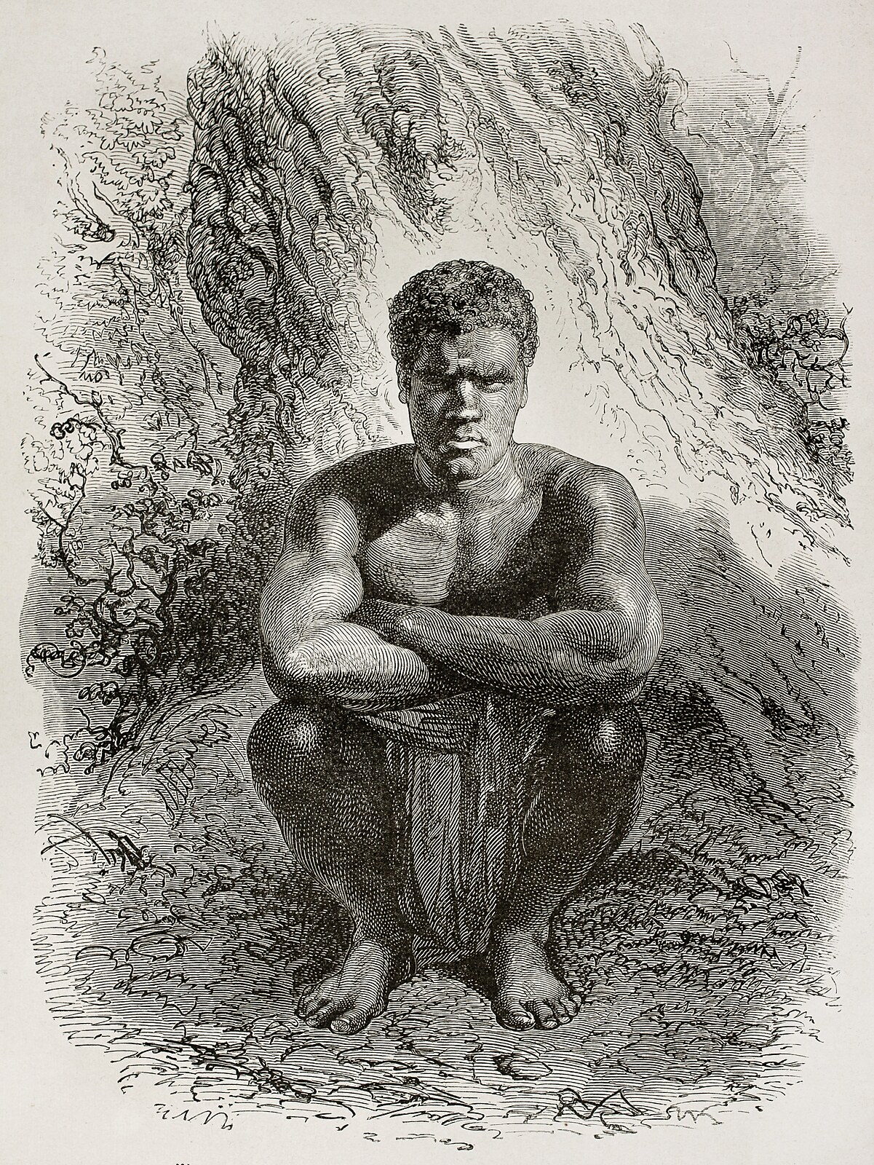
Kolonizace a evropský vliv
1774: ostrov objevil britský mořeplavec James Cook, pojmenoval ho podle Skotska („Caledonia“)
1853: Francie ostrov zabrala a začala ho kolonizovat
1864–1897: deportace asi 20 000 vězňů z Francie
Přicházeli i evropští osadníci, misionáři a podnikatelé
Kolonizace přinesla křesťanství, francouzštinu, evropské zákony a školy
Původní obyvatelé, Kanakové, byli vytlačeni z půdy a nuceni pracovat
Jejich tradiční kultura byla často potlačována
1878: Kanacké povstání proti Francouzům – bylo krvavě potlačeno

Slide 6
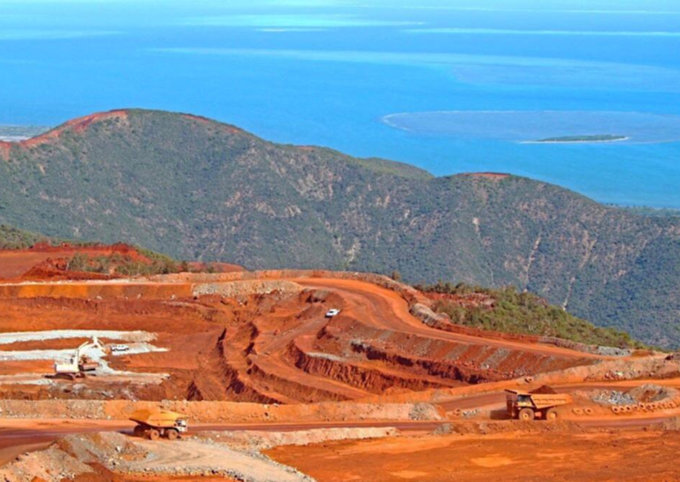
Těžba a ekonomika
Nová Kaledonie má jedny z největších zásob niklu na světě
Fungují tu tři velké doly a hutě, které zaměstnávají tisíce lidí
Do těžby investuje Francie i nadnárodní firmy
Ekonomika je závislá na dotacích z Francie
Díky francouzské podpoře má Nová Kaledonie vysokou životní úroveň oproti okolním tichomořským ostrovům

Slide 7
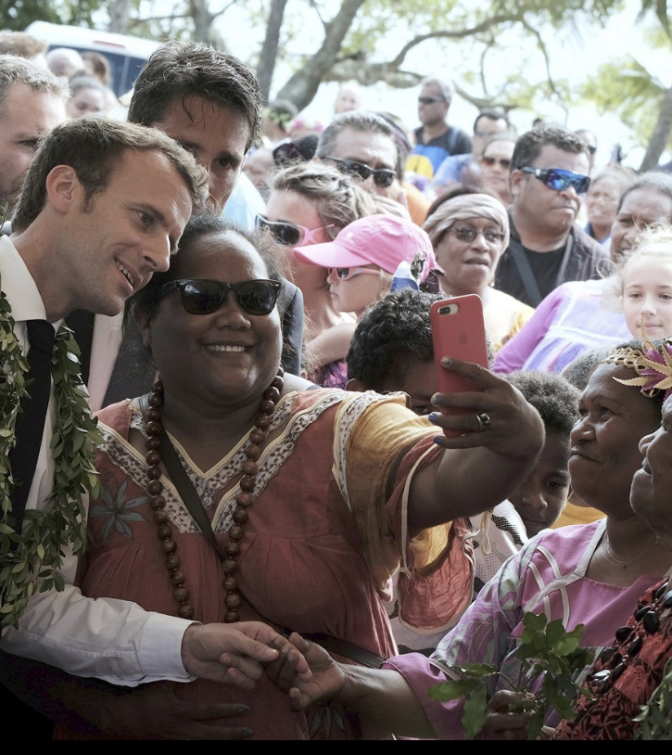
Identita a boj za nezávislost
Od 70. a 80. let vzniká mezi Kanaky silné hnutí za nezávislost
V 80. letech docházelo k ozbrojeným střetům s francouzskými silami
V roce 1988 podepsána Matignonská dohoda – konec násilí, příprava reforem
V roce 1998 uzavřena Noumejská dohoda – postupné předávání pravomocí, příslib referenda
Referenda v letech 2018, 2020 a 2021 – vítězí setrvání ve Francii, rozdíl hlasů malý
Poslední referendum v roce 2021 separatisté bojkotovali kvůli pandemii, považují ho za nelegitimní
Boj za nezávislost pokračuje – pro Kanaky otázka identity a spravedlnosti, pro osadníky otázka stability a vazby na Francii

Slide 8
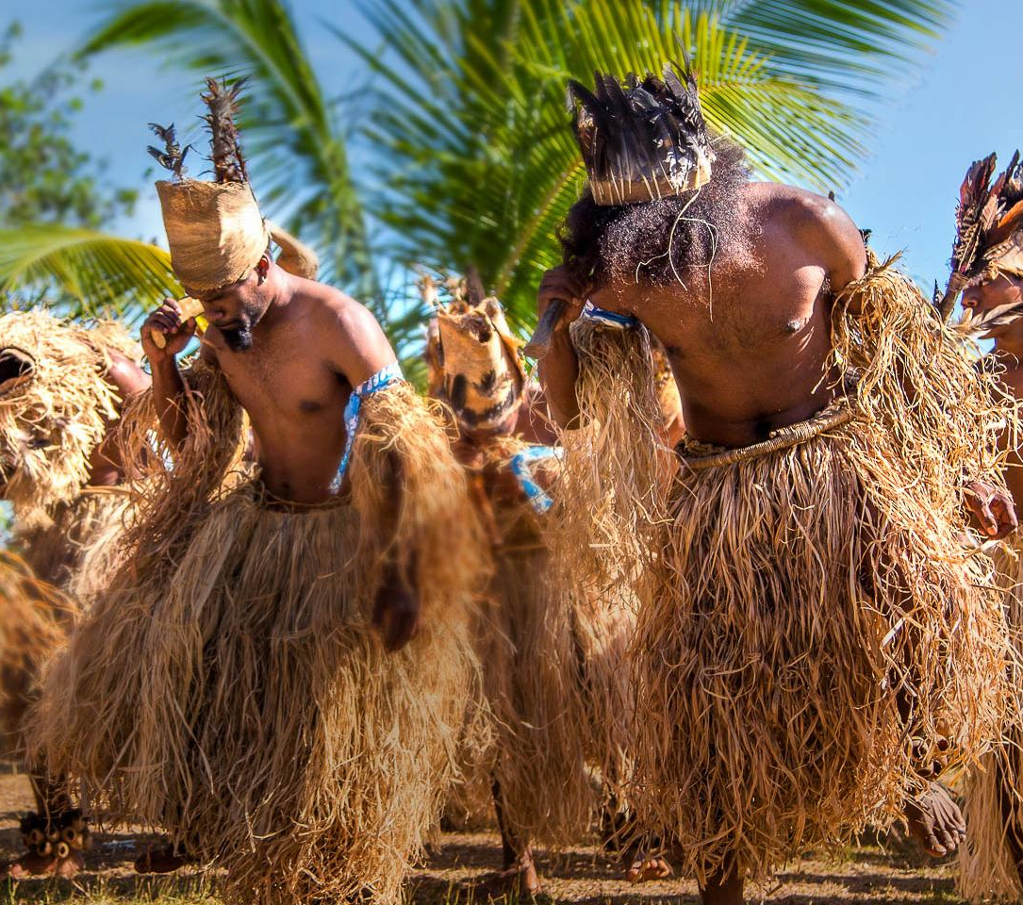
Kulturní soužití
Nová Kaledonie je multikulturní společnost
Původní Kanakové, evropští potomci, Polynésané, Vietnamci a Indonésané
Kulturní pestrost přináší tradice i napětí kvůli nerovnostem
Francouzská kultura dominuje ve veřejném prostoru, školách a médiích
Probíhá obnova kanacké identity – jazyky, hudba, tanec, duchovní tradice
Paralelně existují francouzské instituce a tradiční rady náčelníků

Slide 9
Zdroje
LE PEUTREC, Eva. Vzpomínky na jižní Pacifik: Hledání vnitřní svobody. Praha: NLN, 2022. ISBN 978-80-7422-862-9.
VEHOVSKÝ, Roman. Cestou osudu a náhody. Štěpánkovice: R. Vehovský, 2012. ISBN 978-80-904714-1-2.
LOGAN, Leanne a COLE, Geert. New Caledonia. 3rd ed. Hawthorn: Lonely Planet, 1997. ISBN 0-86442-533-3.
KOWASC, Matthias a Simon P. J. BATTERBURY. Geographies of new caledonia-kanaky. B.m.: Springer International Publishing, nedatováno.

